Slide 1
第 一章 Java 简介
1.1 Java 的历史
1.2 Java 的工作原理
1.3 Java 的特点
1.4 Java 的运行平台
1.5 Java 的开发环境
1.6 Java 工具包的安装与配置
1.7 初识 Java 应用程序
1.8 Java 编程规范
1.9 Java 应用程序与小应用程序

Slide 2
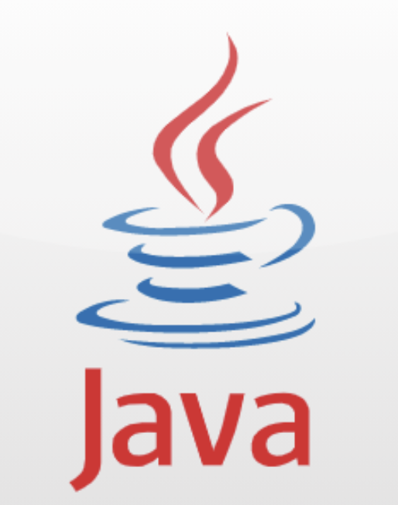
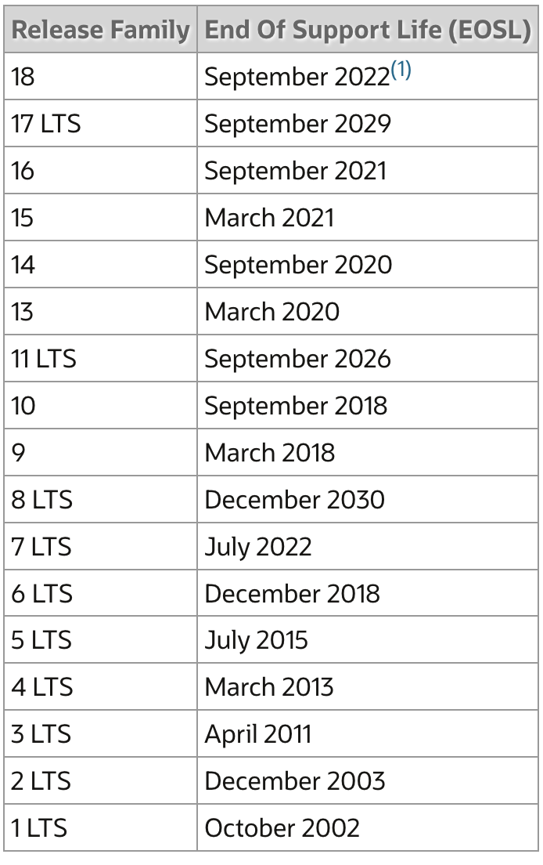
1.1 Java 的历史
名字的由来：
Java得名于印度尼西亚爪哇岛，
这个地方盛产咖啡
每半年更新一个版本
最新版本：JDK 25
JDK 25 is the latest Long-Term Support (LTS) release of the Java SE Platform.
https://www.oracle.com/cn/java/technologies/downloads/#jdk25-windows

Slide 3
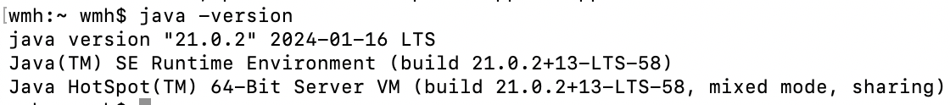
1.2 Java 的工作原理
编译程序：将Java源程序翻译为字节码(bytecode)程序;
解释程序：Java虚拟机分析并运行字节码程序。
Java字节码的执行有两种方式：
1）即时编译方式：解释器先将字节编译成机器码，然后再执行该机器码。将运行频率很高的字节码直接编译为机器指令执行以提高性能。
2）解释执行方式：解释器通过每次解释并执行一小段代码来完成java字节码程序的所有操作。
一次编写，处处运行
Write once,run anywhere!
Notes:
1. JVM中的解释程序：即时编译器（Just In Time Compiler）
2. 即时编译方式：运行时，运行频率很高的代码由 JIT 翻译为目标机器指令（以 method 为翻译单位，还会保存起来，第二次执行就不用翻译了）直接执行
3. Java的编译过程，也称前端编译；其解释过程，也成后端编译。
JIT处理的是热点代码（hotspot code，或叫热门代码）。热点代码就是频繁执行的代码块，比如循环里面的代码。JIT有一套逻辑判断是否热点代码。
既然JIT处理后的是机器能够快速执行的代码，为啥还要解释执行呢，干嘛不把全部代码编译成机器代码呢？
由于编译本地代码比较费时间，而且编译后还要进行进一步的优化导致耗时更久；而解释器是能够立即解释字节码文件的，毕竟我们的应用放到服务器上的时候就已经是字节码文件了，解释器可以拿来直接用。而且解释器执行的时候占用的内存更小，在内存受限的场景难以使用编译器（比如手机上）。编译器会概率性地选择多数时候都能提升运行效率的手段进行优化，如果“优化”后发现还不如不优化（甚至执行有问题）就得“逆优化”，回退到解释执行状态。

Slide 4
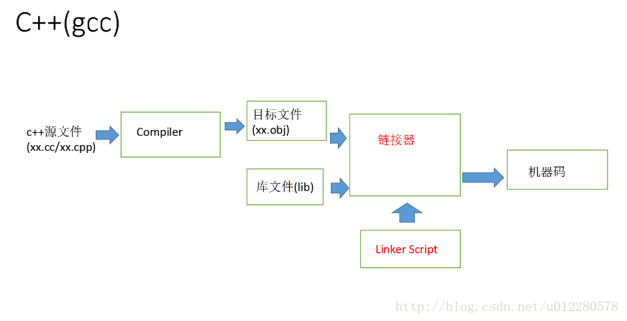
C++中没有前端编译器和后端编译器之分，其有特点的是链接器这一块，分为静态链接(编译时链接)和动态链接(运行时链接)。 静态函数库：(xx.a(Linux) , xx.lib(Windows)), 优点：适用范围比较广，不用担心用户机器缺少某个库文件 缺点：安装包会比较大，而且多个应用程序之间，无法共享库文件 动态函数库: (xx.so(Linux), xx.dll(Windows)), 优点：安装包会比较小，多个应用程序可以共享库文件 缺点：用户必须事先安装好库文件，而且版本和安装位置都必须符合要求，否则就不能正常运行
Notes:
.cc为linux下C++源文件
Linker Script：链接脚本

Slide 5
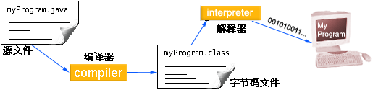
Java虚拟机是软件模拟的计算机，可以在任何处理器上（无论是在计算机中还是在其它电子设备中）安全并且兼容的执行.class文件中的字节码。java程序的跨平台主要是指字节码文件可以运行在任何具有java虚拟机的计算机或者电子设备上，java虚拟机中的解释器负责将字节码文件解释成为特定的机器码进行运行。

Slide 6
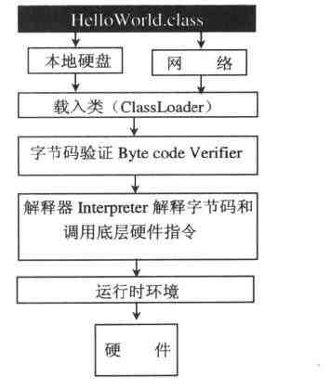
JVM运行过程
类载入器 class loader
（把类文件转载到JVM中并且检验是否符合类文件的规范）ClassLoader通过将本机类与网络资源类的名称分开来保持安全性。因为调入类时总要经过检查，这样避免了特洛伊木马现象的出现。
字节码校验器（bytecode verifier）检查该类文件中的代码是否存在非法的操作是否有黑客的倾向。
Java解释器 解释成二进制执行。

Slide 7
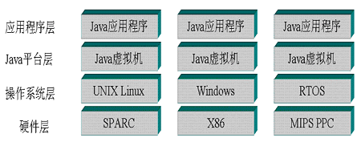
Java虚拟机的建立需要针对不同的软硬件平台做专门的实现，既要考虑处理器的型号，也要考虑操作系统的种类。如下图所示，目前在SPARC结构、X86结构、MIPS和PPC等嵌入式处理芯片上、在UNIX、Linux、windows和部分实时操作系统上都有java虚拟机的实现。
Notes:
全称为“可扩充处理器架构”（Scalable Processor ARChitecture），是RISC微处理器架构之一，最早于1985年由Sun电脑所设计。
MIPS架构（Microprocessor without interlocked piped stages architecture），是一种采取精简指令集（RISC）的处理器架构，1981年出现，由MIPS科技公司开发并授权，广泛被使用在许多电子产品、网络设备、个人娱乐装置与商业装置上。最早的MIPS架构是32位，最新的版本已经变成64位。
ppc:IBM POWER Architecture 体系

Slide 8
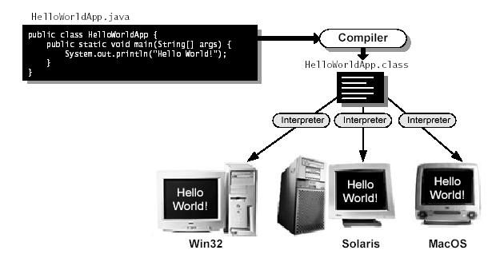
一次编写，处处运行

Slide 9
1.3 Java 的特点
1．平台无关性
Java语言和其他语言相比，最大的优势能在所有的计算机上运行，这是Java风靡全球主要原因。
2．面向对象
面向对象编程是一种先进的编程思想，更加容易解决复杂的问题 (封装;继承;多态)。
3．分布式，多线程
Java技术核心技术就是支持分布式通讯, Java的特点之一就是内置对多线程的支持。多线程允许同时完成多个任务。
4．安全
运行前校验；采用沙箱运行模式；Java applet运行在Java环境中,不允许访问客户端的文件系统等。
5．动态：因类是动态装载；Java可在分布环境中动态维护。
6. 简单：语法上没有指针；垃圾收集机制；丰富的类库。
......

Slide 10
1.4 Java 运行平台
Java平台由Java应用编程接口（API）和Java虚拟机（JVM）构成，如图所示。这个平台构成了Java在不同计算机系统中编译和运行的环境。
为了搭建Java平台，需要下载和安装Java软件开发工具箱（JDK），并设置Java编译和运行环境。
Java程序
Java API
Java平台
（安装JDK）
JVM
计算机系统
Notes:
Java Development Kit

Slide 11
1.4 Java 运行平台（续）
三种平台简介
目前Java运行平台主要分为下列3个版本：
（1）JavaSE：称为Java标准版或Java 标准平台。JavaSE 提供了标准的SDK开发平台（以前称做JDK开发平台）。
（2）JavaEE：称为Java企业版或Java企业平台。
（3）JavaME：称为Java微型版或Java小型平台。

Slide 12
1.5 Java 的开发环境
1: 在Dos下利用命令行方式操作 javac（编译器）, java（解释器）
2：Java集成开发环境（IDE）如：
IntelliJ IDEA、Eclipse 、 JBuilder 、 NetBeans IDE等
Java的集成开发环境（IDE）包括：菜单、工具栏、组件面板、窗体设计器、代码浏览器、代码编辑器、项目管理器、对象观察器等，可以完成Java程序的编写、编译和运行

Slide 13
Eclipse (https://www.eclipse.org/downloads/)是一个开放源代码的、基于Java的可扩展开发平台。就其本身而言，它只是一个框架和一组服务，用于通过插件组件构建开发环境。Eclipse附带了一个Java开发工具（JDT）插件，是全功能的Java IDE。它允许用户编辑、编译和运行Java程序。
JBuilder环境开发程序方便，它是纯的Java开发环境，适合J2EE开发。其缺点是过于庞大，不宜上手，新手难于把握整个程序各部分之间的关系；对机器的硬件要求较高，比较吃内存，运行速度显得较慢。
NetBeans IDE 是Sun公司发布的，也是支持新的J2SE平台5.0版的第一个IDE。Sun公司将该软件和J2SE 5打包在一起，两者可以一并下载和安装，十分方便。 它可以完成程序设计、资源重用、代码编译、调试测试等一系列任务。
IntelliJ IDEA
https://www.jetbrains.com/idea/
社区版
Notes:
https://www.jetbrains.com/idea/download/#section=windows

Slide 14
1.6 Java开发工具包的安装与配置
学习Java必须从J2SE开始，因此，本课程基于J2SE来学习Java。Sun 公司提供了免费的软件开发工具包，其中包括编译器、虚拟机、调试器等开发工具，称为Java开发工具包或JDK。Windows版的JDK可以从如下站点下载：
https://www.oracle.com/java/technologies/downloads/#jdk21-windows
Notes:
一、如果Java SE 8及之后的版本，想要更新的话，则需要付费：
https://www.cnblogs.com/dengguangxue/p/11652777.html
二、OracleJDK 收费是针对商业用途的，如果只是个人学习Java的话，没什么影响!
或者使用完全免费的OpenJDK
三、JDK8最稳定，JDK16不是长期支持版
https://zhuanlan.zhihu.com/p/358026538

Slide 17
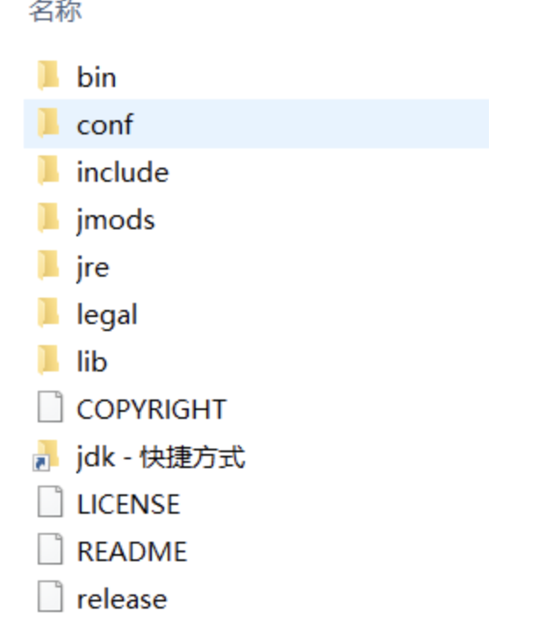

Slide 18
安装Java帮助文档
JDK文档通常有两种格式：HTML 格式和CHM格式。其中html文档属于官方的文档。 https://docs.oracle.com/en/java/javase/21/docs/api/index.html
由于JDK的安装程序中并不包含帮助文档，因此必须从网站上下载进行安装。通常安装在JDK所在目录的docs子目录下面。用浏览器打开docs子目录下的index.html文件就可以阅读所有的帮助文档。
Chm文档是编程爱好者自己奉献出来的文档，支持模糊查询

Slide 19
path与classpath的配置
鼠标右键点击“我的电脑”，弹出菜单，然后选择属性，弹出“系统特性”对话框，再单击该对话框中的高级选项，然后点击按钮“环境变量”；
在变量名path前面添加jdk bin的安装路径，比如：
C:\Program Files\Java\jdk-***\bin
C:\Program Files\Java\jdk-***\jre\bin
在变量名classpath前面添加当前路径.和jdk lib的安装路径，比如： .; C:\Program Files\Java\jdk-***\lib
注意：记得让这个变量处于第一个位置，这样可以让它优先级最高，防止安装在C盘的其它JRE和它冲突。
Notes:
jdk下的bin用于开发；
jre下的bin用于运行（所以里面没有javac.exe）
https://www.cnblogs.com/xiao-lei/p/9912308.html

Slide 20
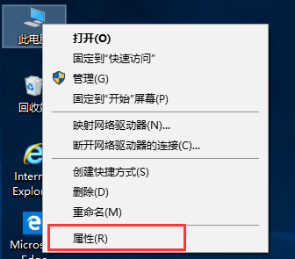
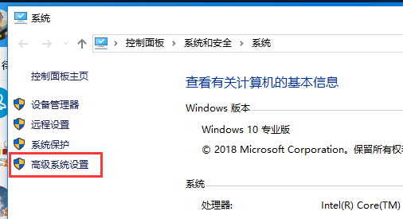
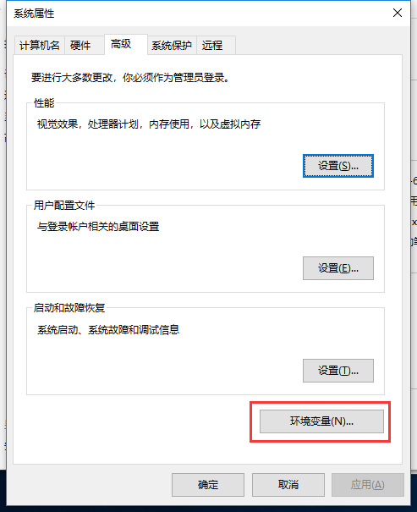

Slide 21
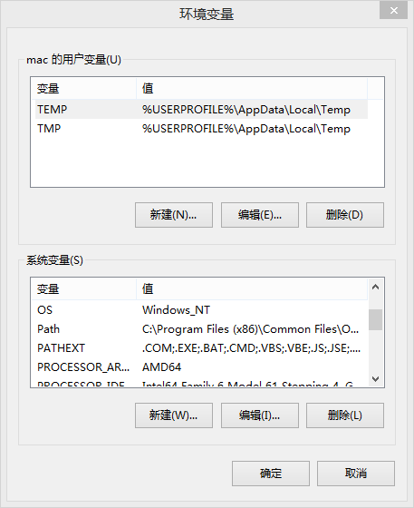
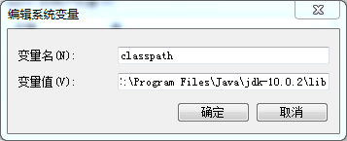
新建或者编辑变量名“classpath”如下：
使得java解释器知道到哪里去找标准类库

Slide 22
配置JAVA_HOME变量
为什么要配置JAVA_HOME环境变量？
1: 为了方便引用，比如，JDK安装在C:\Program Files\Java\jdk-21.0.2
目录里，则设置JAVA_HOME为该目录路径, 那么以后要使用这个路径的时候, 只需输入%JAVA_HOME%即可, 避免每次引用都输入很长的路径串;
2: 归一原则, 当JDK路径改变的时候, 仅需更改JAVA_HOME的变量值即可, 否则,就要更改任何用绝对路径引用JDK目录的文档, 要是万一没有改全, 某个程序找不到JDK, 后果是可想而知的----系统崩溃!
3: 部分第三方软件会引用约定好的JAVA_HOME变量, 不然, 你不能正常使用该软件。

Slide 23
配置JAVA_HOME变量
如何配置JAVA_HOME变量？ 在系统环境变量那一栏中点击新建JAVA_HOME （指向JDK的安装路径），变量的值实际上是JDK安装路径的根目录。下面只列出其键值对：
变量名： JAVA_HOME 变量值： C:\Program Files\Java\jdk-21.0.2
Path: %JAVA_HOME\bin
Classpath: .;%JAVA_HOME\lib

Slide 24
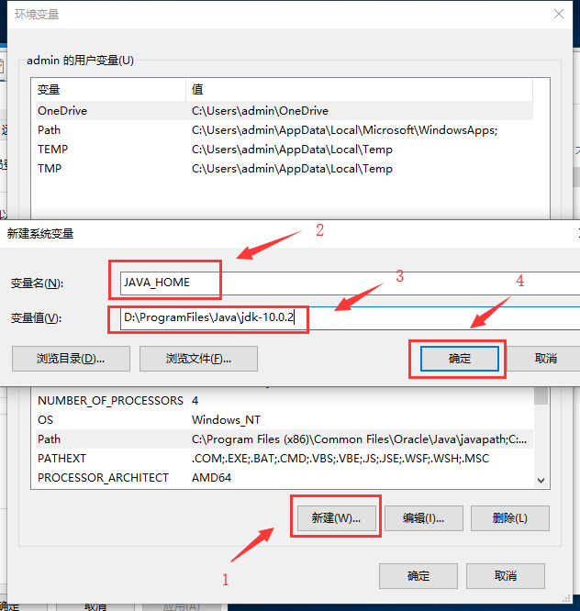

Slide 25

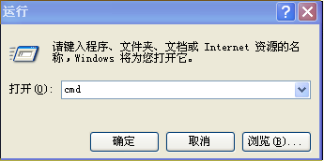
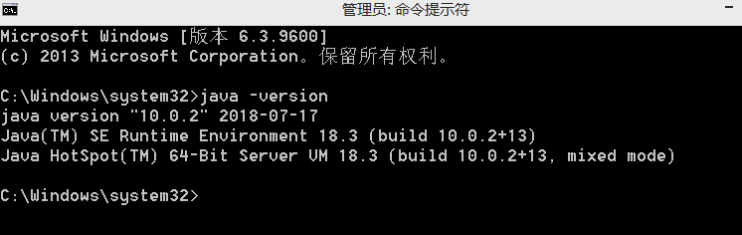
java –version 查看java 版本
Win +R
Dos下编译Java文件用 javac 文件名.java
（javac 即为调用javac.exe）
Dos下运行Java 用 java 文件名
(java即为调用java.exe)
需要先配置环境变量
Notes:
后页的例子中，java命令可用而javac命令不可用，就是环境变量没有配置成功：
https://blog.csdn.net/ljwaheng/article/details/79187865

Slide 26
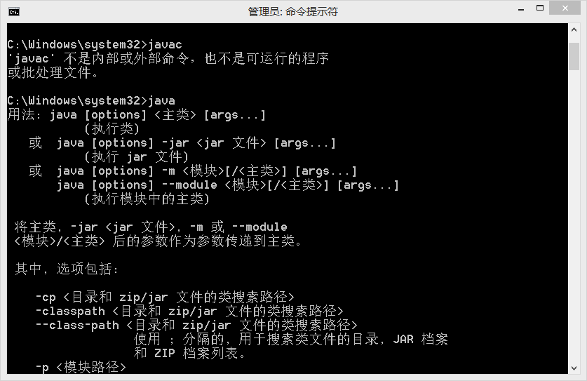
Notes:
模块声明的例子：module com.foo.bar { }

Slide 27
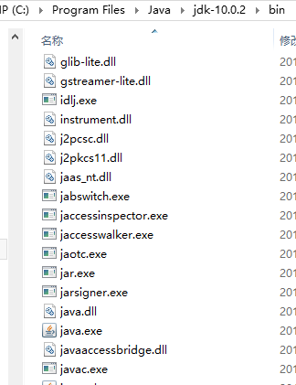
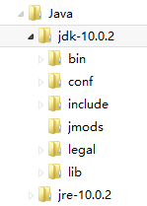
JDK目录下有bin、lib等子目录
bin目录: 保存了javac.exe、java.exe等命令文件
lib目录: 保存了java的类库文件
如果只想运行别人的Java程序，可以只安装Java运行时环境JRE,
JRE由Java虚拟机、Java的核心类以及一些支持文件组成。
Notes:
环境变量的配置：JAVA_HOME，lib，bin

Slide 28
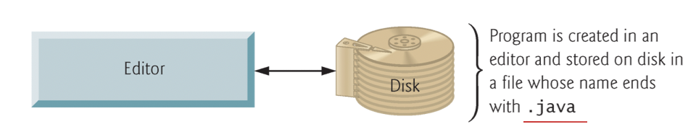
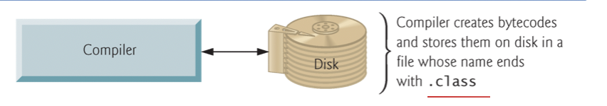
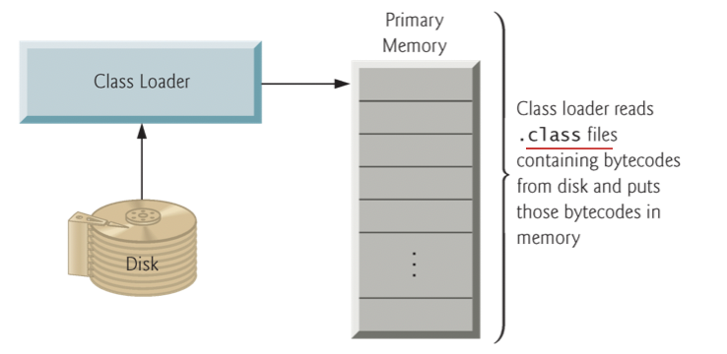
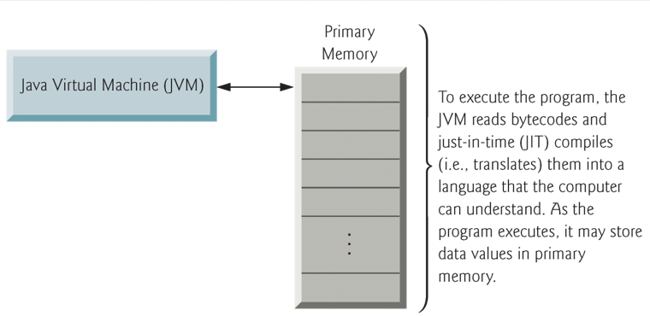
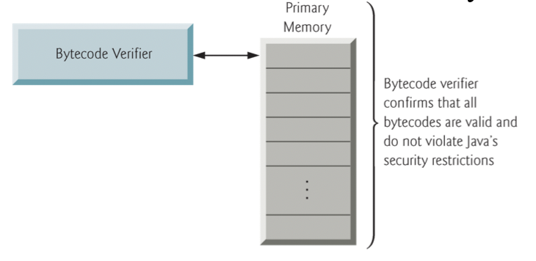
1.7 初识Java应用程序
利用编辑器编写 Java源程序(不可使用Word编辑器，因它含有不可见字符)
源文件名：主类名.java
利用编译器将源程序编译成字节码（javac 源文件.java）
字节码文件名：文件名.class
利用虚拟机（解释器）运行（java 源文件)
工作过程：载入、代码校验、解释执行
1
2
3
4
5

Slide 29
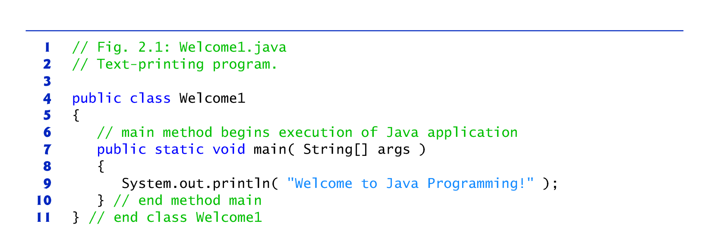
1.7.1 创建源代码文件
启动“UltraEdit” 或者”EditPuls“或者其他文本编辑器，输入如下代码：
注意：大小写敏感；文件名为Welcome1.java

Slide 30
1.7.2 编译源代码文件
进入DOS或Command提示符状态；
转到Java源程序所在目录，比如 C:\java
输入如下命令，并回车：
javac Welcome1.java
注意：编译成功后将生成字节码文件
Welcome1.class

Slide 31

1.7.3 运行程序
在相同目录下输入如下命令，并回车：
java Welcome1

Slide 32
1.7.4 程序HelloWorld的分析
main方法：public static void main(String[] args)
每个Java应用程序的入口点都是它的main方法。当运行Java应用程序时，指定要运行的类的名称，Java解释器调用该类中定义的main方法，由main方法控制程序的流程、分配所需资源并运行为此应用程序提供功能的其它方法。每个Java应用程序必须声明一个main方法
public: 允许任何类调用main方法；
static: 表示main方法与HelloWorld类相关联， 而不是在这个类的一个实例上进行操作。
void: 表示main方法不返回任何值
String: 命令行参数类型是字符串
args[]：参数名，是个数组

Slide 33
单行注释：从“//”开始到本行结束的内容都是注释，例如： //这是一行单行注释 //则是另一行单行注释
多行注释：在"/*"和"*/"之间的所有内容都是注释，例如： /*这是一段注释分布在多行之中*/
文档注释：在注释方面java提供一种C/C++所不具有的文档注释方式。其核心思想是当程序员编完程序以后，可以通过JDK提供的javadoc命令，生成所编程序的API文档，而该文档中的内容主要就是从文档注释中提取的。该API文档以HTML文件的形式出现，与java帮助文档的风格与形式完全一致。凡是在“/**”和“**/”之间的内容都是文档注释。
通过在命令行下面运行“javadoc -d 类名.java"，就生成了介绍类的index.html文件

Slide 34
System.out.println("Welcome to Java Programming!");
该程序使用了System类。 System类提供的功能之一是标准输出流。System.out是System类中的out变量的完整名称。应用程序没有实例化System类，而是通过System类直接访问out，这是因为out是类变量，与类相关联，而不与对象相关联。类变量out引用PrintStream类的一个实例。当System类被载入时，它实例化PrintStream类，并为类变量out分配一个新的PrintStream对象，再调用其实例方法：System.out.println(“Welcome to Java Programming!”)

Slide 35
如果源文件中有多个类，那么只能有一个类是public类；如果有一个类是public类,那么源文件的名字必须与这个类的名字完全相同，扩展名是.java；
如果源文件没有public类，那么源文件的名字只要和某个类的名字相同，并且扩展名是.java就可以了。
在编写程序时，一行最好只写一条语句，类体的方法的大括号最好也独占一行，并有明显的缩进，尽量遵守良好的编程习惯。

Slide 36
程序HelloWorld的变形
System.out.print("Welcome to ");
System.out.println("Java Programming!");
System.out.println("Welcome\nto\nJava\nProgramming!");
System.out.printf("%s%n%s%n", "Welcome to",
"Java Programming!");
因为操作系统的不同，换行符表示字符也不同： Mac：\r Unix/Linux：\n Windows：\r\n
文件分割符：System.getProperty("line.separator")

Slide 37
Java常用转义字符

Slide 38
输入：
// Fig. 2.7: Addition.java
// Addition program that displays the sum of two numbers.
//import java.util.Scanner; program uses class Scanner
import java.util.Scanner;
public class Addition {
// main method begins execution of Java application
public static void main(String[] args) {
// create a Scanner to obtain input from the command window
Scanner input = new Scanner(System.in);
System.out.print("Enter first integer: "); // prompt
int number1 = input.nextInt(); // read first number from user
System.out.print("Enter second integer: "); // prompt
int number2 = input.nextInt(); // read second number from user
int sum = number1 + number2; // add numbers, then store total in sum
System.out.printf("Sum is %d%n", sum); // display sum
} // end method main
} // end class Addition

Slide 39
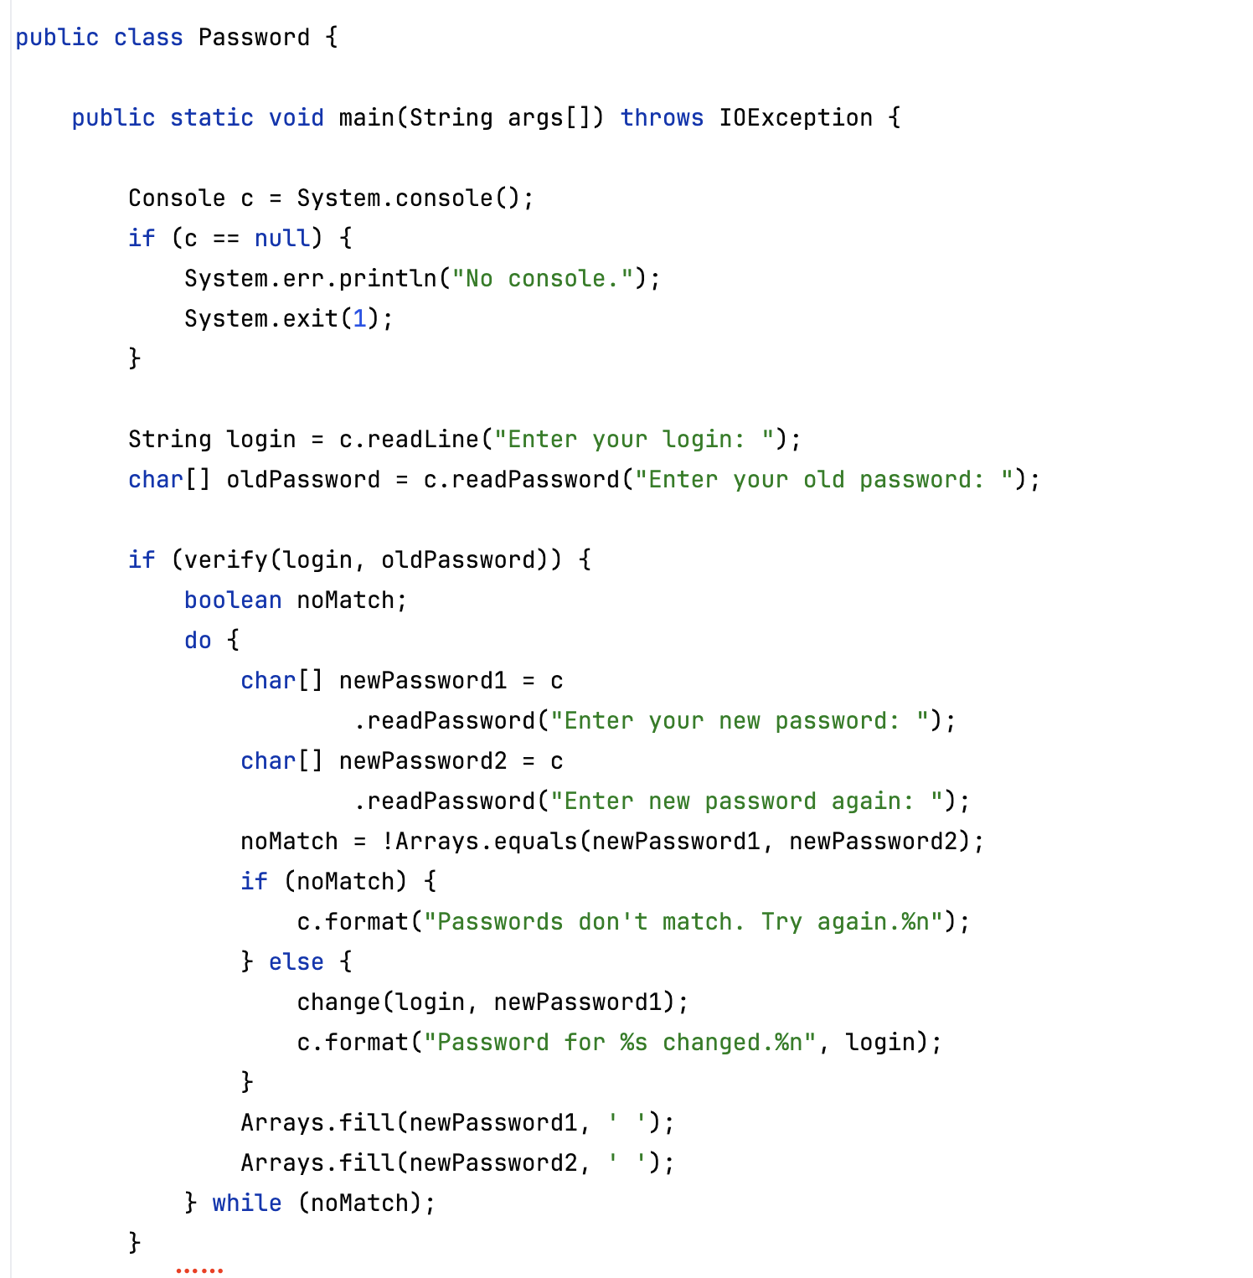

Slide 40
1.8 Java 编程规范
包名：包名是全小写的名词，中间可以由点分隔开，例如：java.awt.event;
类名：首字母大写，通常由多个单词合成一个类名，要求每个单词的首字母也要大写，例如 HelloWorldApp;
接口名：命名规则与类名相同，例如interface Collection;
方法名：往往由多个单词合成，第一个单词通常为动词，首字母小写，中间的每个单词的首字母都要大写，例如：balanceAccount， isButtonPressed;
变量名：全小写，一般为名词，例如：length;
常量名：基本数据类型的常量名为全大写，如果是由多个单词构成，可以用下划线隔开，例如：
int YEAR,int WEEK_OF_MONTH；如果是对象类型的常量，则是大小写混合，由大写字母把单词隔开。
扩展阅读：《阿里巴巴Java开发手册（详尽版）.pdf》

Slide 41
1.9 Java 应用程序与小应用程序
Java应用程序(Application)：是一个完整的应用程序，可以独立地运行。
Java小应用程序(Applet)：不是一个完整的应用程序，而是框架程序中的一个模块，所以只能在WWW 浏览器环境下运行。

Slide 42
源
文
件
文件名
.java
编
译
器
字
节
码
文
件
小应用程序
(applet)
产生
由Web浏览器执行
Java应用程序
由Java解释器器执行
图:Java程序的开发流程简单示意

